Slide 1
自底向上的语法分析程序设计以及中间代码生成
王培鸿 2022152021

Slide 2
LR(0)实现
SLR(1)实现
LR(1)实现
目录
中间代码生成
MCP使用
案例测试

Slide 3
LR(0)实现
结构体定义，存储产生式、项目集
增广文法实现，将S‘->S产生式添加到产生式数组首位
// 扩展文法（添加S'->S产生式）
void extend_grammar() {
// 获取原文法的开始符号（第一个产生式的左部）
char start_symbol[MAX_PROD_LEN];
strcpy(start_symbol, grammar[0].left);
// 为所有产生式腾出位置，整体后移一位
for (int i = prod_count; i > 0; i--) {
// 逐个复制，因为是数组整体后移，不能直接赋值
strcpy(grammar[i].left, grammar[i - 1].left);
strcpy(grammar[i].right, grammar[i - 1].right);
grammar[i].dot_pos = grammar[i - 1].dot_pos;
}
// 在位置0添加新的产生式 S' -> S
strcpy(grammar[0].left, "S'");
strcpy(grammar[0].right, start_symbol);
grammar[0].dot_pos = 0;
// 产生式数量加1
prod_count++;
}
// 产生式结构
typedef struct {
char left[MAX_PROD_LEN]; // 左部
char right[MAX_PROD_LEN]; // 右部
int dot_pos; // 点的位置
} Production;
// LR(0)项目结构
typedef struct {
Production prod;
bool is_reduce; // 是否为归约项目
} LR0Item;
// 项目集结构
typedef struct {
LR0Item items[MAX_ITEMS];
int item_count;
} ItemSet;

Slide 4
LR(0)实现
终结符判断
闭包计算
小写字母、数字、运算符为终结符
// 终结符判断
bool is_terminal(char symbol) {
// 判断逻辑：小写字母、运算符、括号、数字等为终结符
return (symbol >= 'a' && symbol <= 'z') ||
symbol == '+' || symbol == '-' ||
symbol == '*' || symbol == '/' ||
symbol == '(' || symbol == ')' ||
symbol == 'i' || symbol == 'n' ||
(symbol >= '0' && symbol <= '9') ||
symbol == '#' || symbol == '=';
}
changed = false;
for (int i = 0; i < result.item_count; i++) {
LR0Item item = result.items[i];
if (item.prod.dot_pos < strlen(item.prod.right)) {
char next_symbol = item.prod.right[item.prod.dot_pos];
if (!is_terminal(next_symbol)) {
// 对每个以next_symbol为左部的产生式
for (int j = 0; j < prod_count; j++) {
if (grammar[j].left[0] == next_symbol && grammar[j].left[1] == '\0') {
// 检查是否已存在该项目
bool exists = false;
for (int k = 0; k < result.item_count; k++) {
if (strcmp(result.items[k].prod.left, grammar[j].left) == 0 &&
strcmp(result.items[k].prod.right, grammar[j].right) == 0 &&
result.items[k].prod.dot_pos == 0) {
exists = true;
break;
}
}
循环遍历每个项目。若项目点后符号为非终结符，就查找所有以该非终结符为左部的产生式，为每个产生式创建点在产生式右部开头的新项目，若该项目不在结果集中则添加进去，直到结果集不再有新项目添加时结束

Slide 5
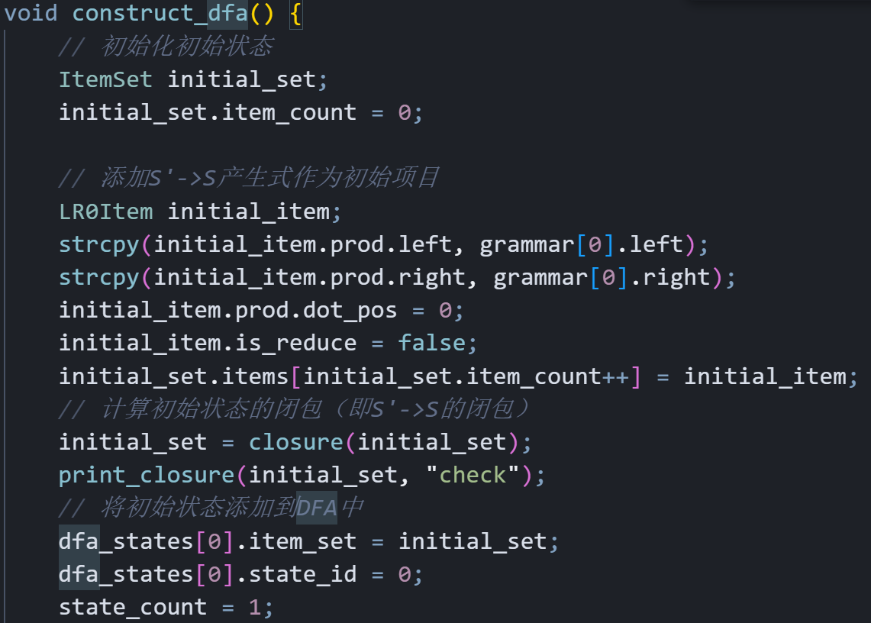
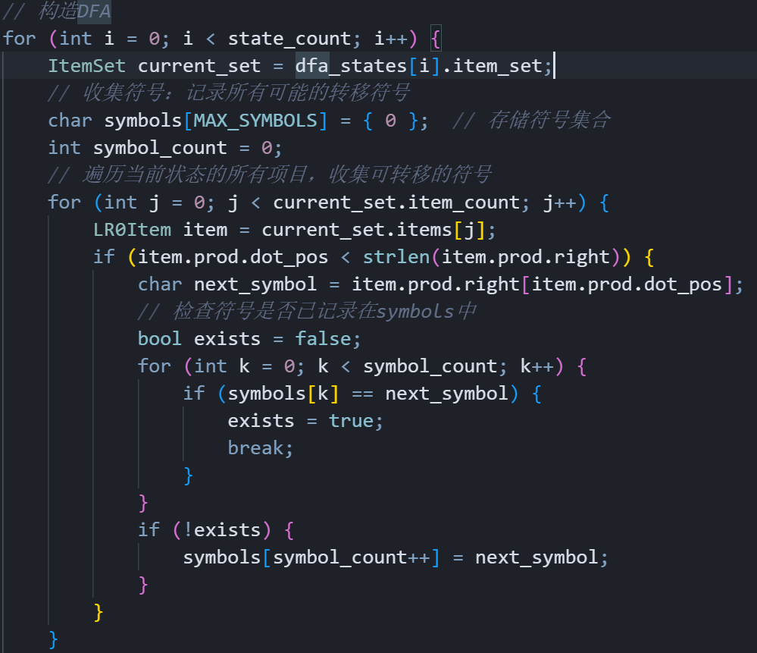
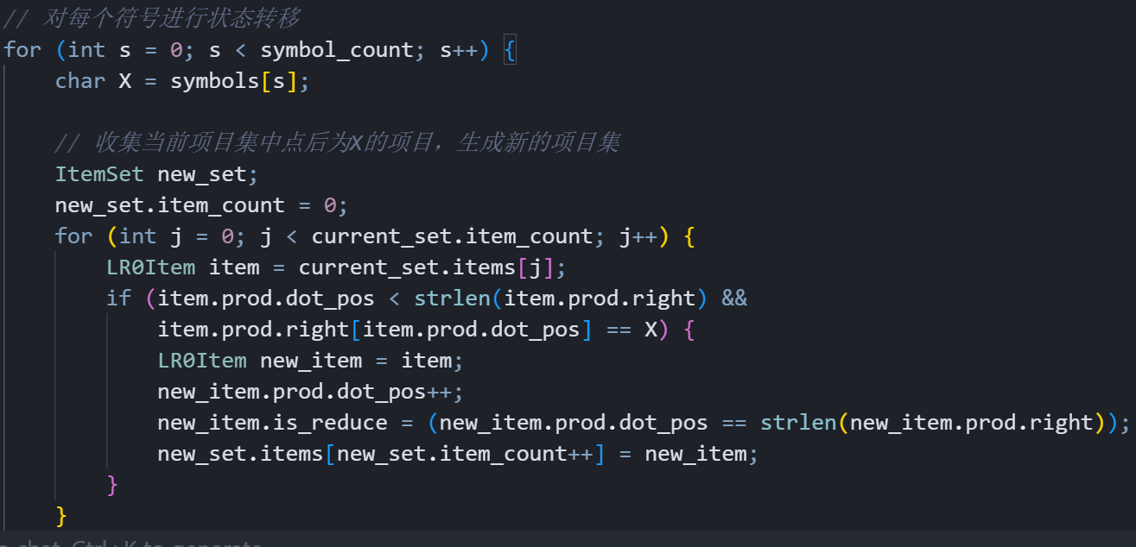
LR(0)实现
活前缀DFA构造
以产生式 S'->S 作为初始项目，计算其闭包后加入 DFA 作为初始状态 0
遍历每个DFA状态，收集当前状态所有项目点后的符号作为转移符号
提取当前状态中点后为 X 的项目，将点右移一位生成新的项目集，再计算该项目集的闭包得到新状态。
最后，检查新状态是否已存在，若存在则直接将当前状态的transitions设置为已有状态 ID，否则作为新状态添加到 DFA 中，并记录转移关系，直至所有状态的转移处理完毕。

Slide 6
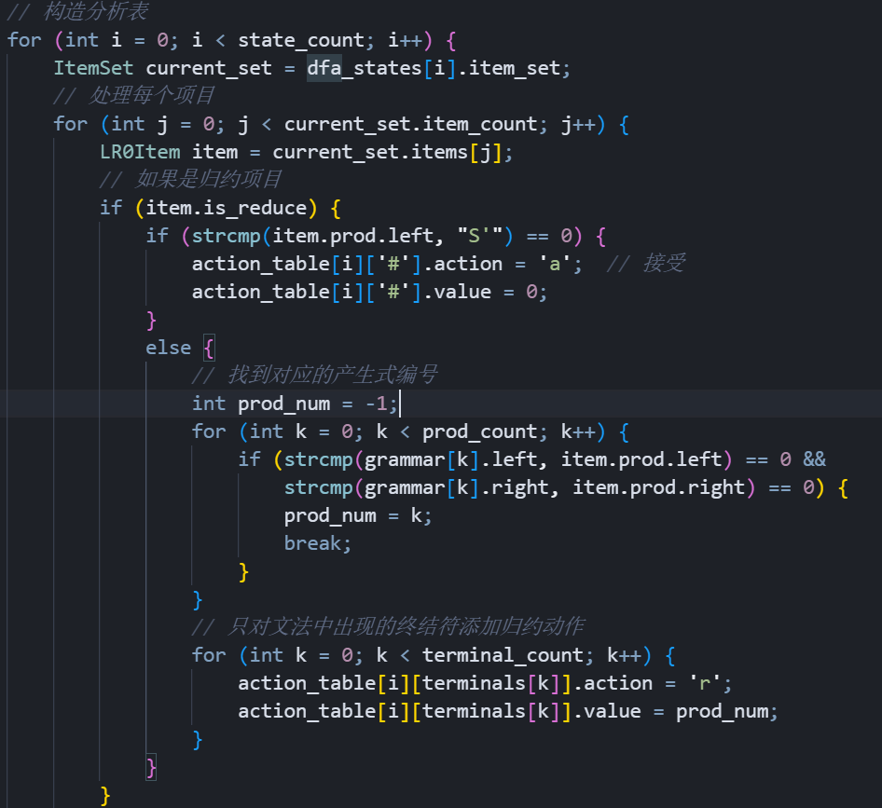
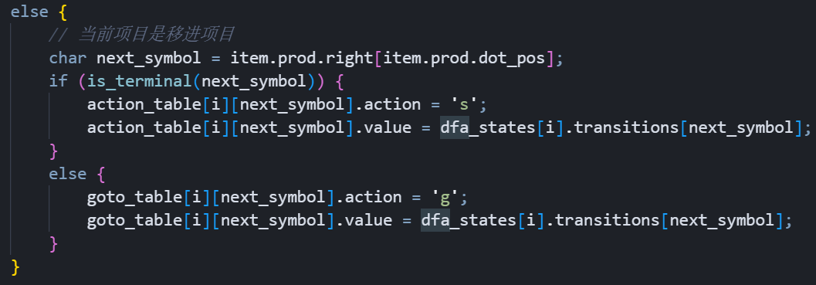
LR(0)实现
分析表构造
初始化分析表action_table和goto_table所有元素初始化为错误状态(字符’e’表示)。遍历文法中所有产生式，收集文法中的终结符和非终结符。
归约项目，如果是产生式S’->S，则填入动作’a’表示接收，其他产生式则对所有终结符填入‘r’归约动作及归约产生式的编号。
移进项目，如果下一个字符是终结符，设置动作为移进动作(‘s’表示)，及转移状态编号；如果下一个字符是非终结符，则设置动作为goto动作(‘g’表示)，转移表状态编号。

Slide 7
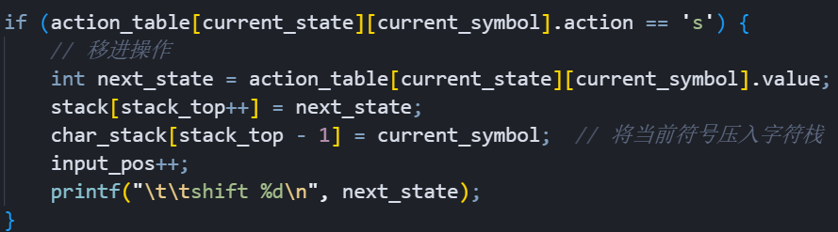
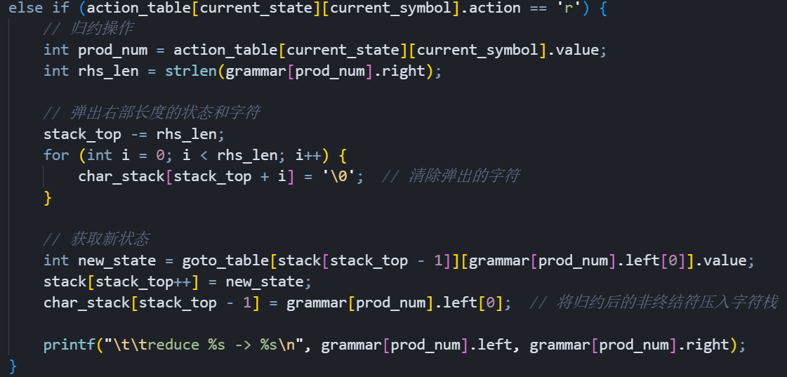
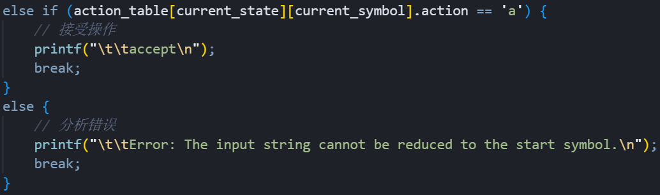
LR(0)实现
语法分析
首先，初始化状态栈和字符栈，压入初始状态 0 和栈底符号 #，在输入串末尾添加结束符 #。
若为移进，根据action_table压入符号和新状态并后移输入指针；
若为归约，按产生式的右部弹出对应长度的栈内容，根据goto_table压入归约后的非终结符和新状态；
若为接受，则成功解析，否则报错。程序的实现如下所示。

Slide 8
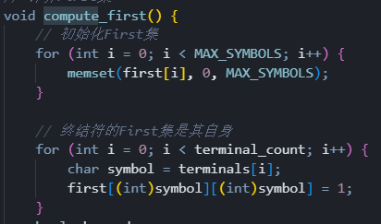
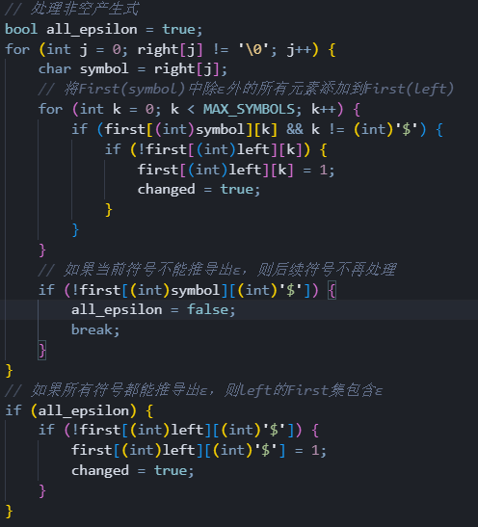
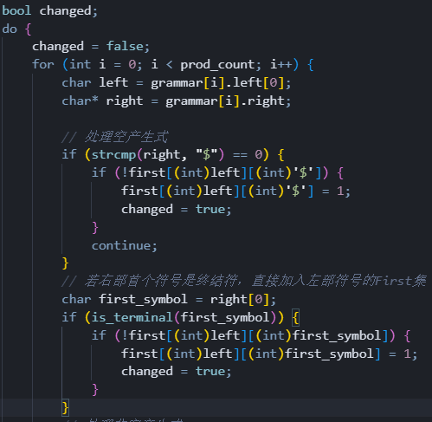
SLR(1)实现
First集计算
将每个终结符的 First 集设为自身
其次，若为非空串，遍历右部每个符号，将当前符号 First 集中非空串的元素加入左部非终结符的 First 集；若所有符号都能推导出空串则将空串标记加入左部非终结符的 First 集。
若右部为空串，将空串标记加入左部非终结符的 First 集；

Slide 9
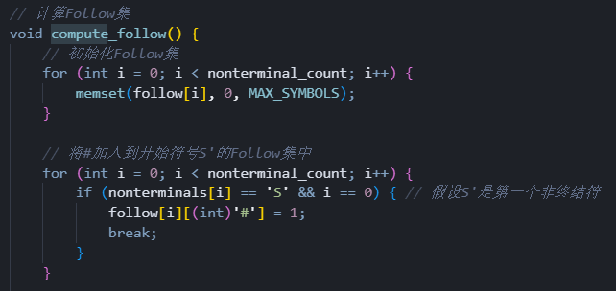
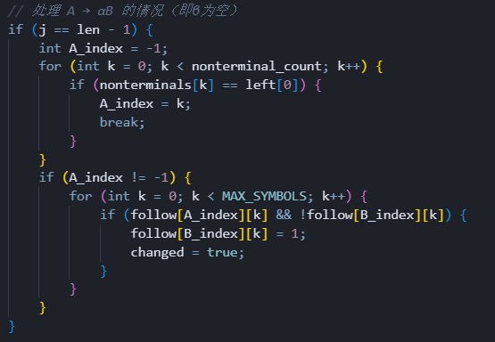
SLR(1)实现
Follow集计算
首先，初始化存储follow集的二维数组follow为0，将终止符 #加入到开始符号 S’的follow集中。
对于A → αB 的情况，直接将 A 的 Follow 集加入 B 的 Follow 集；

Slide 10
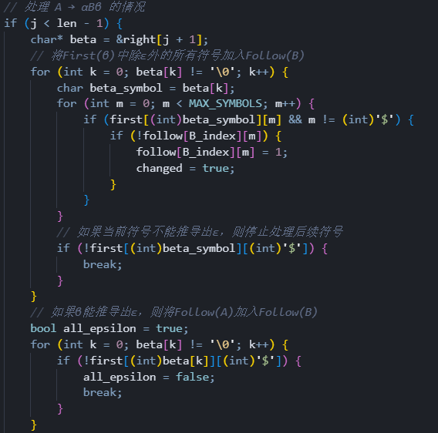
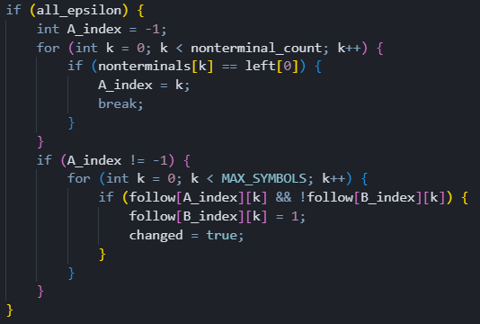
SLR(1)实现
Follow集计算
对于A → αBβ的情况，将 β 的 First 集（除 ε 外）加入 B 的 Follow 集；
如果 β 中的所有符号能推导出 ε，则将 A 的 Follow 集加入 B 的 Follow 集；

Slide 11
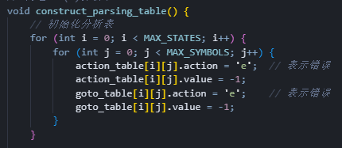
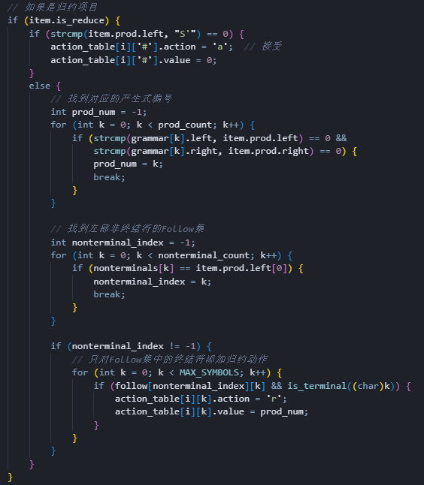
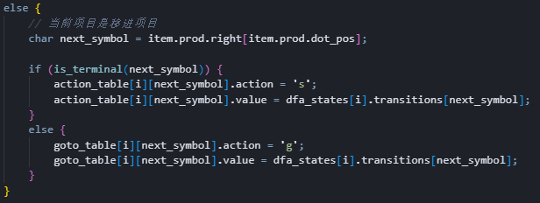
SLR(1)实现
语法分析表构造
对于归约项目，若为增广产生式S'→S的归约项目，在action_table对应状态的#列设接收’a’动作；否则根据归约项目左部非终结符的 Follow 集，在action_table对应状态的 Follow 集终结符列设置归约动作及产生式编号。
首先，初始化分action_table和goto_table所有action和value分别为‘e’（表示错误状态）和-1。
对于移进项目，若下一个符号为终结符，在action_table设置移进’s’动作及目标状态；若为非终结符，在goto_table设置转向’g’动作及目标状态

Slide 12
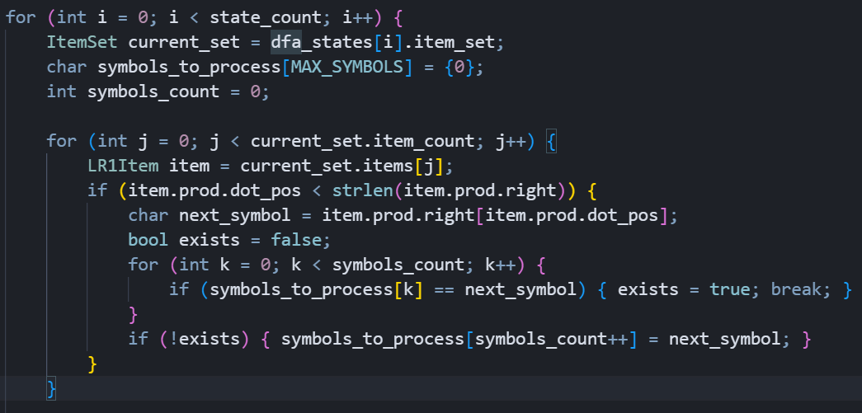
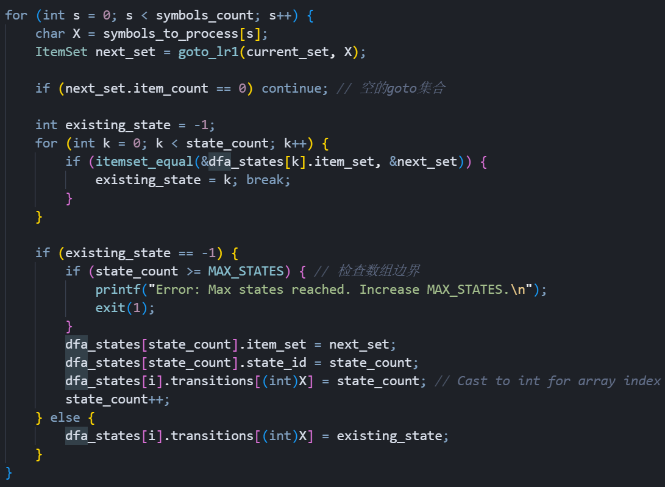
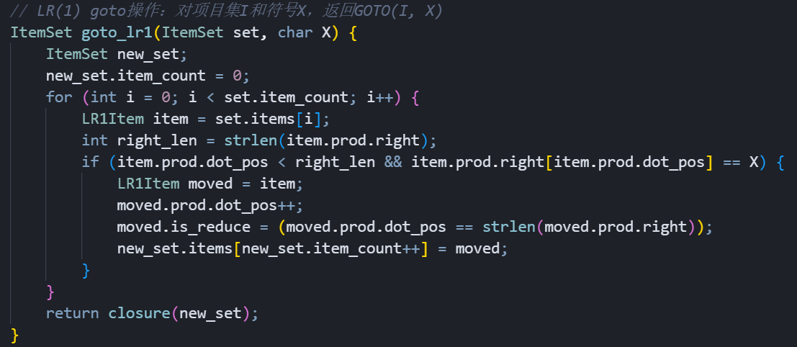
LR(1)实现
DFA构造
遍历所有的DFA状态的项目集中的所有项目，对于每个项目，如果句柄符号 . 的位置不在产生式的右部，则获取点后面转移符号next_symbol，如果next_symbol不在symbols_to_process 数组中，则加入数组中，等待处理。
遍历 symbols_to_process 数组中的符号，通过goto_lr1 函数计算当前状态的项目集 current_set 在遇到符号 X 时的转移的项目集 next_set。
goto_lr1 函数

Slide 13
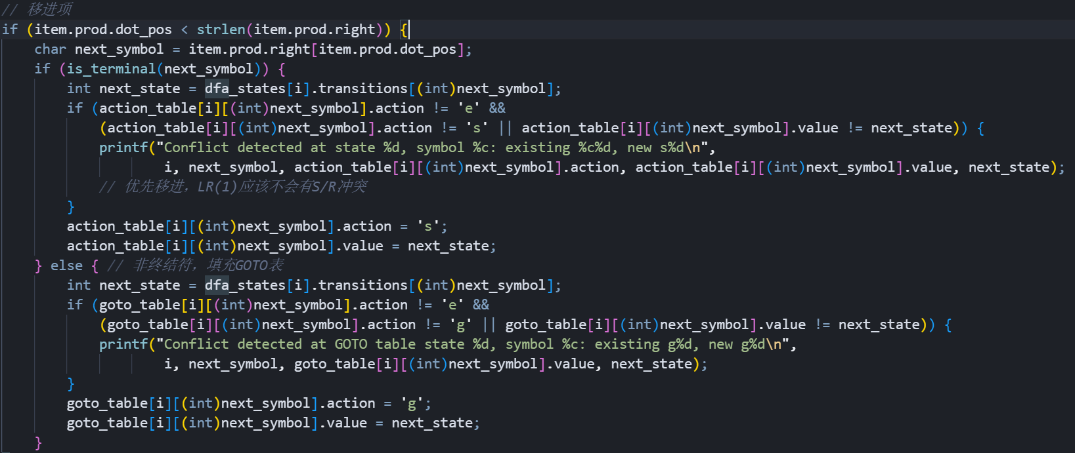
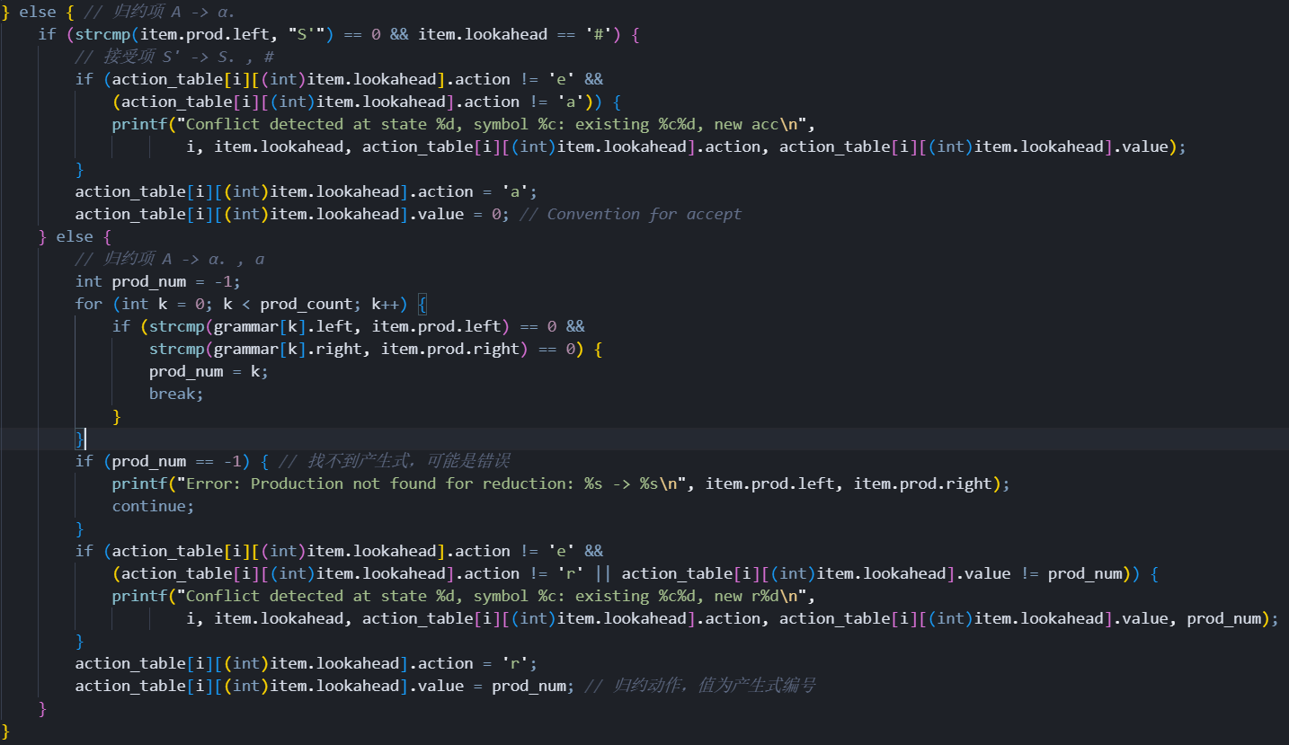
LR(1)实现
语法分析
对于移进项，如果下一个符号是终结符，就将对应动作表项设置为移进操作，记录转移到的下一个状态；如果是非终结符，则将对应转移表项设置为转移操作，记录转移到的下一个状态。在设置过程中，如果动作表action table中对应的项已经设置且不为‘s’移进动作或移进后转移的状态和当前的不同，则说明存在冲突。
对于归约项，若产生式左部为扩展文法的开始符号且展望符为结束符，将对应动作表项设置为接受‘a’操作；其他，则查找对应的产生式编号，将对应动作表action table项设置为归约操作，找到使用的归约产生式编号，同时，如果动作表action table中对应的项已经设置且不为‘r’归约动作或归约后使用的产生式编号和当前的不同，说明存在冲突。

Slide 14
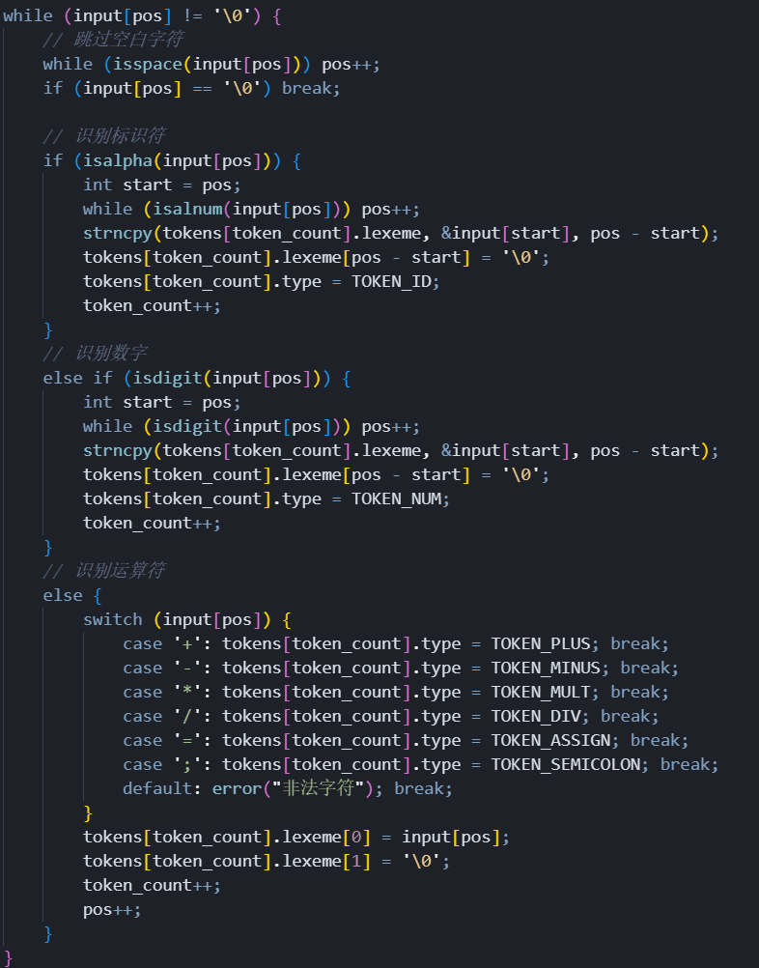
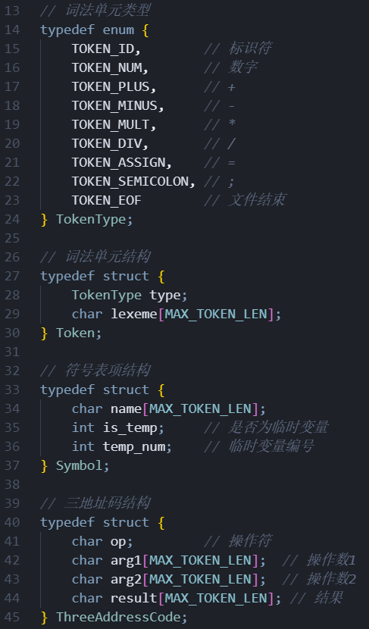
中间代码生成
存储设计
Token识别
定义词法类型为枚举类型，定义词法单元结构体Token，符号表项结构体Symbol，定义三地址码结构体
先判断当前字符是否为字母、数字token，再判断是否运算符，将词法解析结果存储到类型为Token 的tokens数组

Slide 15
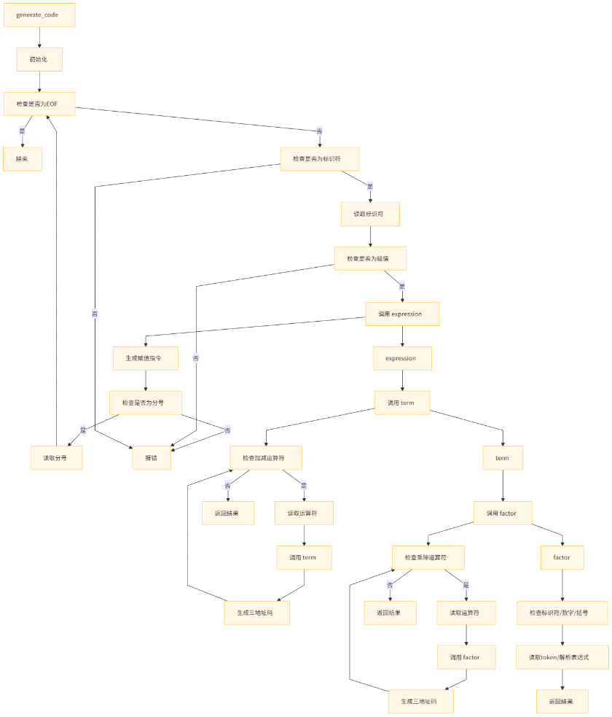
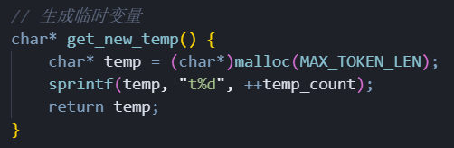
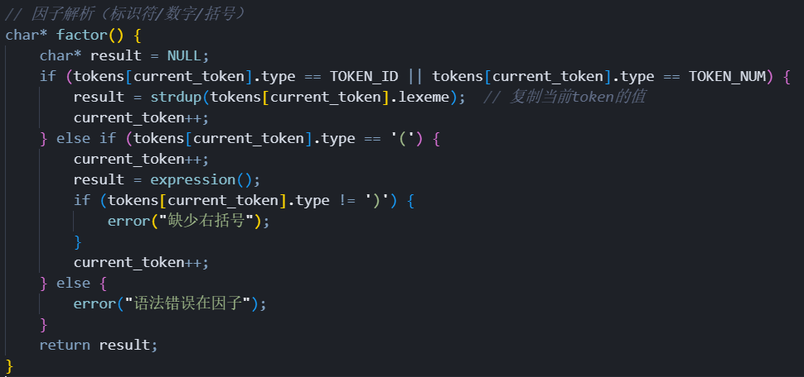
中间代码生成
生成临时变量
factor用于解析标识符或数字或括号，如果当前词法单元是标识符或数字，直接复制其值作为结果；并检查符号是否闭合
中间代码生成流程图

Slide 16
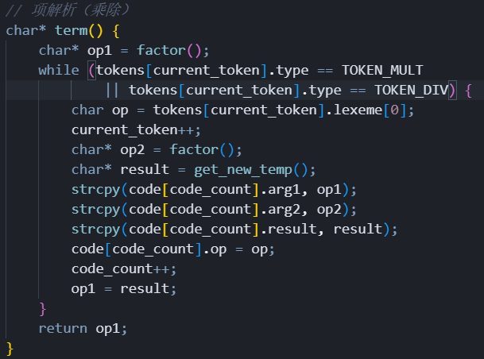
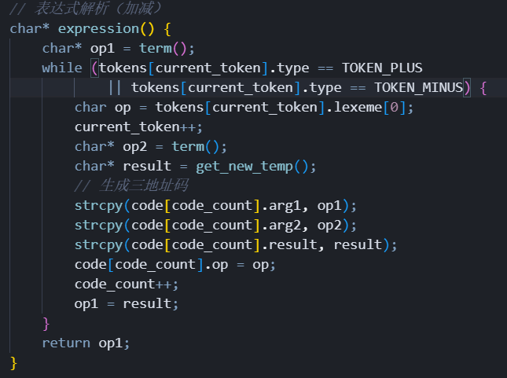
中间代码生成
term用于乘除运算解析，生成相应的三地址码,
依次调用factor解析操作数和临时变量
expression用于处理加减运算，生成相应的三地址码。
因为token可能为乘除运算，依次调用term解析操作数

Slide 17
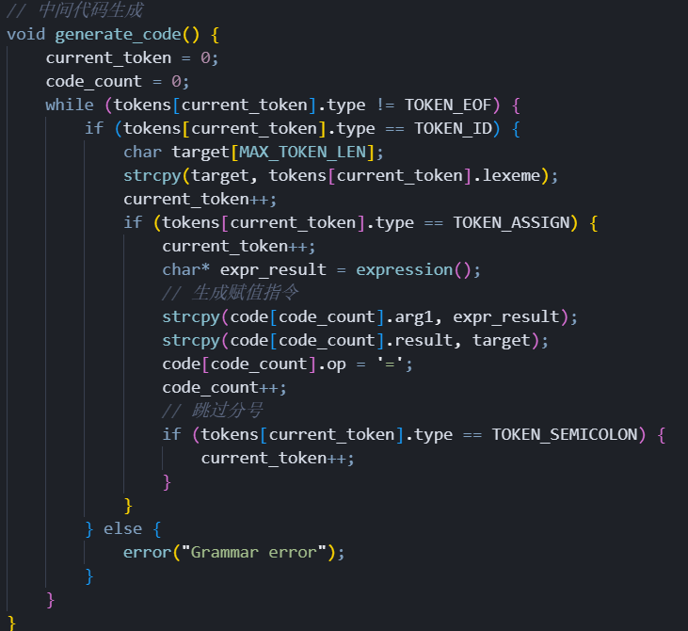
中间代码生成
generate_code用于从词法单元序列中生成三地址码形式的中间代码。
程序通过循环解析，如果下一个词法单元是赋值符号 =，则调用 expression 函数解析赋值表达式，返回生成三地址码，直到遇到token type 为 EOF的。

Slide 18
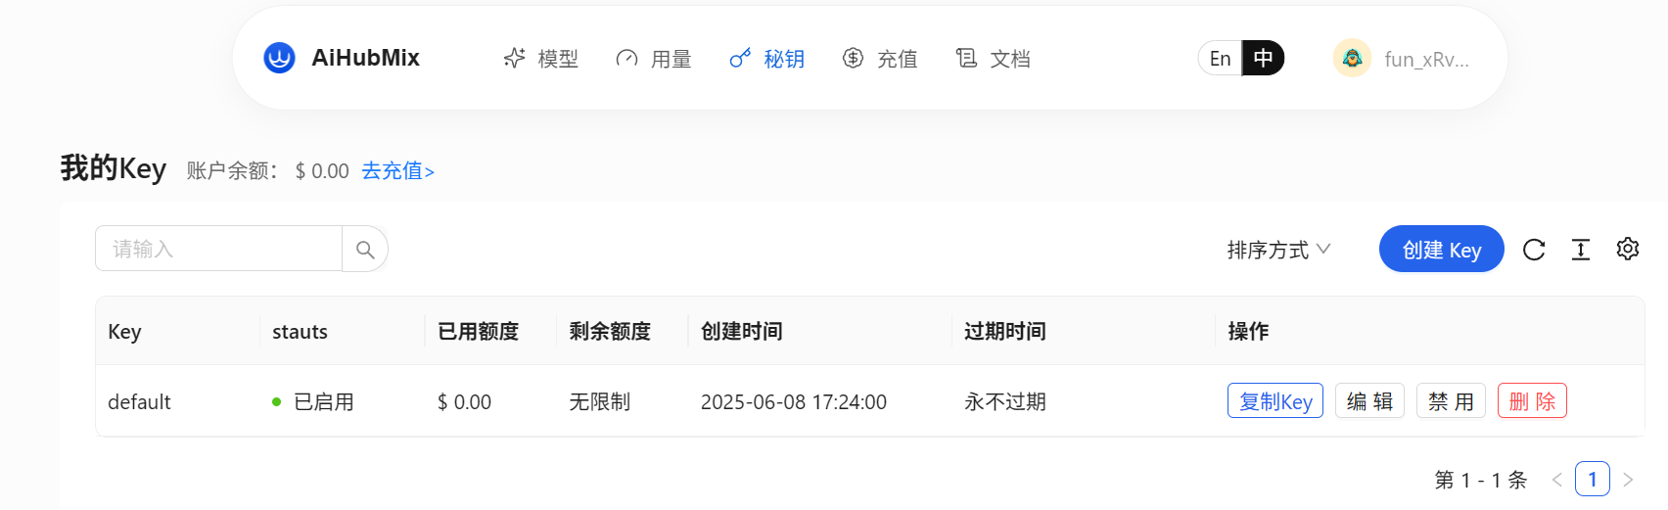

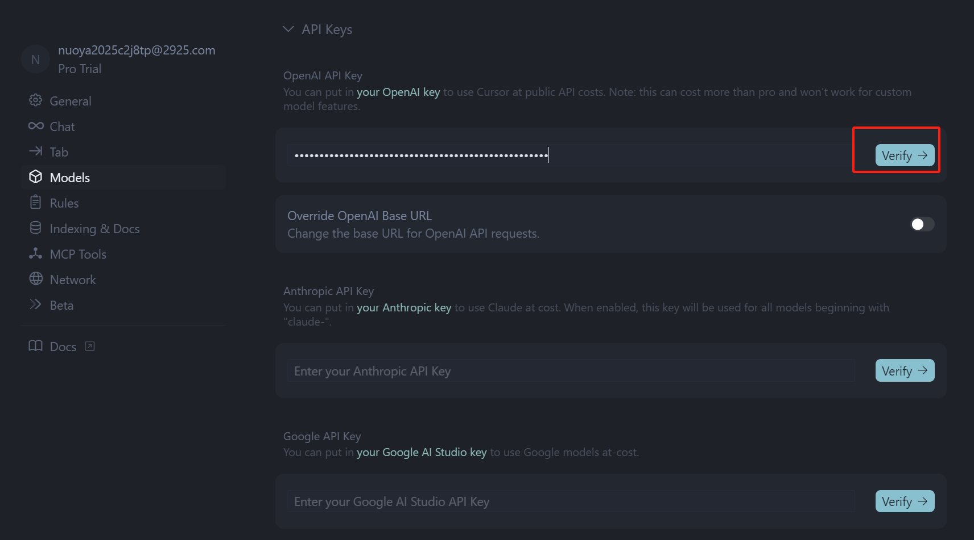
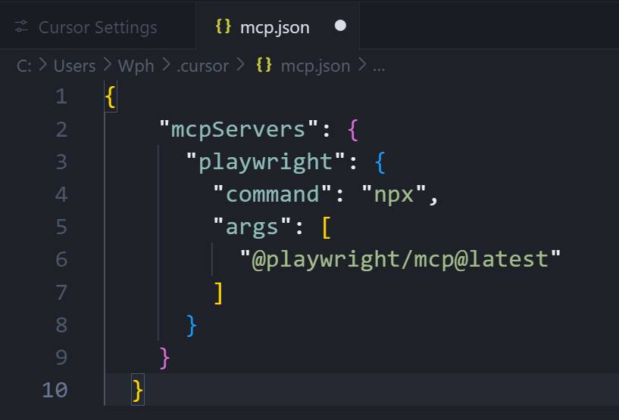
MCP实现
1. 申请API key
3. 配置MCP Server
2. Cursor 配置API key
4. 配置文件内容

Slide 19
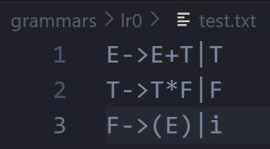
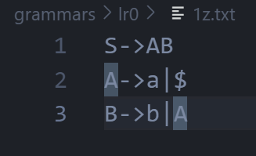
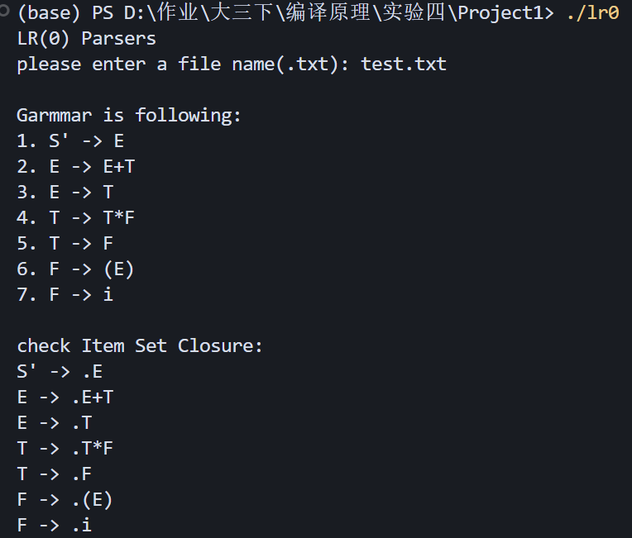
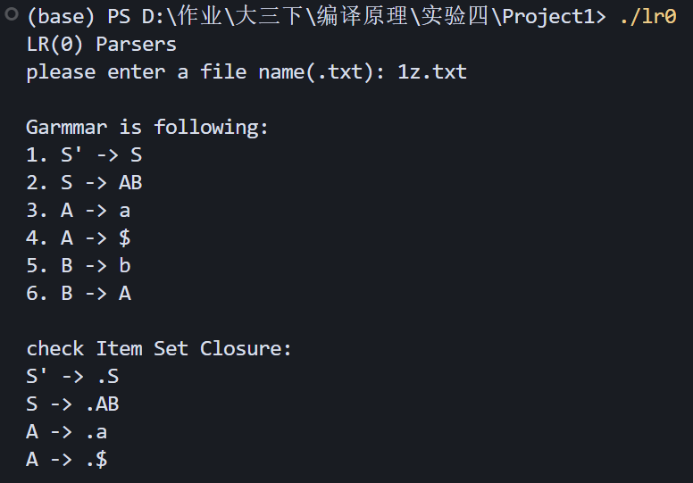
LR(0)闭包计算测试
正例
临界例：带空串
文法文件
初始状态闭包计算

Slide 20
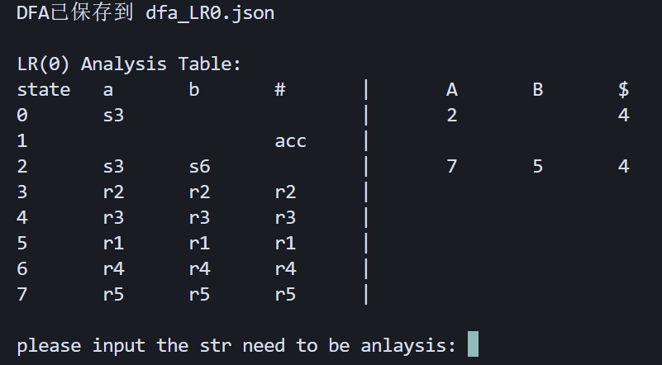
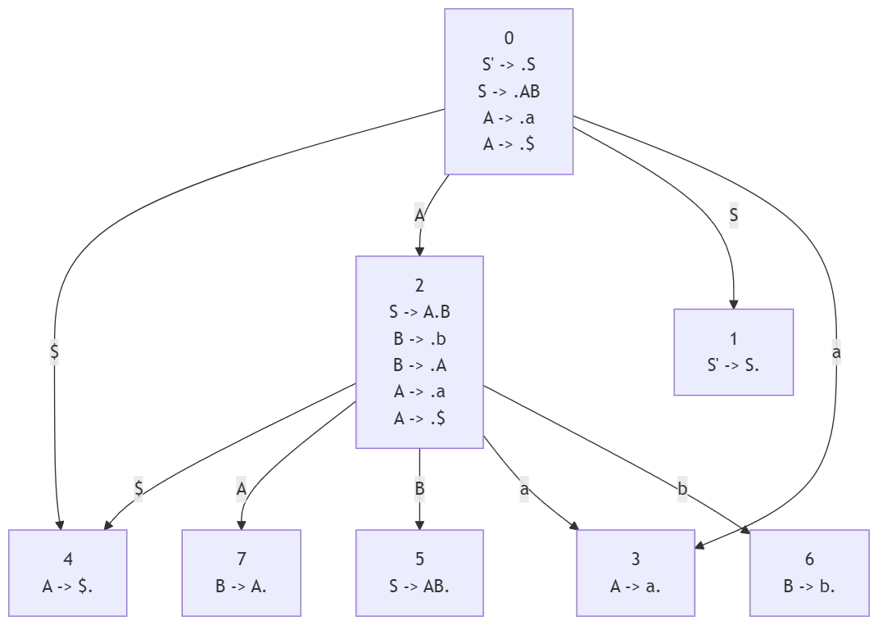
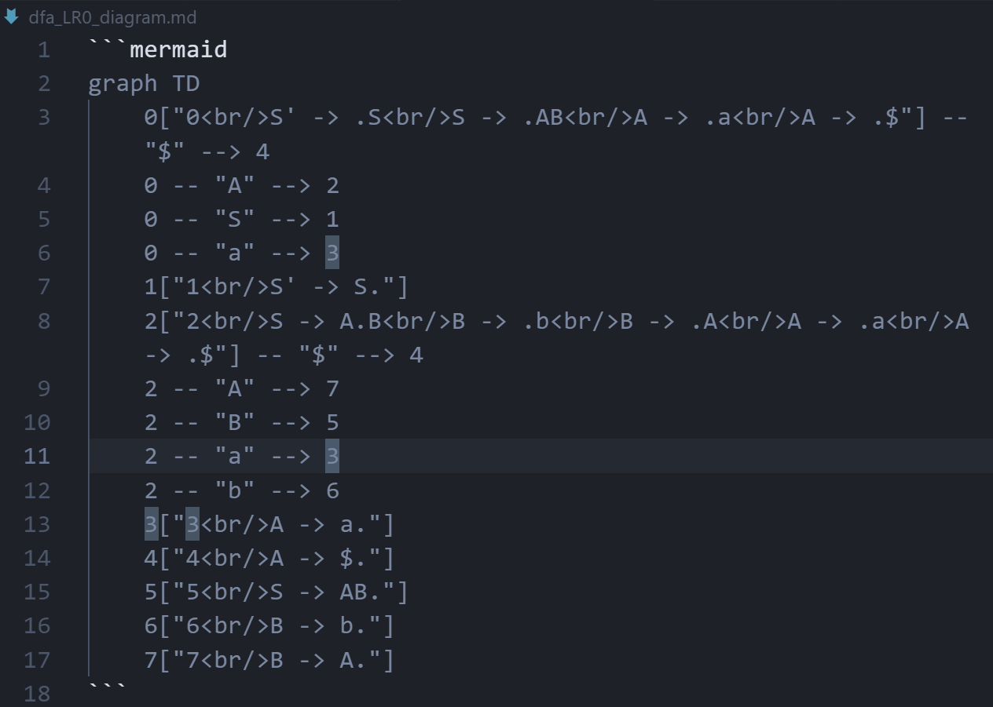
Notes:
graph TD
0["0<br/>S' -> .S<br/>S -> .AB<br/>A -> .a<br/>A -> .$"] -- "$" --> 4
0 -- "A" --> 2
0 -- "S" --> 1
0 -- "a" --> 3
1["1<br/>S' -> S."]
2["2<br/>S -> A.B<br/>B -> .b<br/>B -> .A<br/>A -> .a<br/>A -> .$"] -- "$" --> 4
2 -- "A" --> 7
2 -- "B" --> 5
2 -- "a" --> 3
2 -- "b" --> 6
3["3<br/>A -> a."]
4["4<br/>A -> $."]
5["5<br/>S -> AB."]
6["6<br/>B -> b."]
7["7<br/>B -> A."]

Slide 21
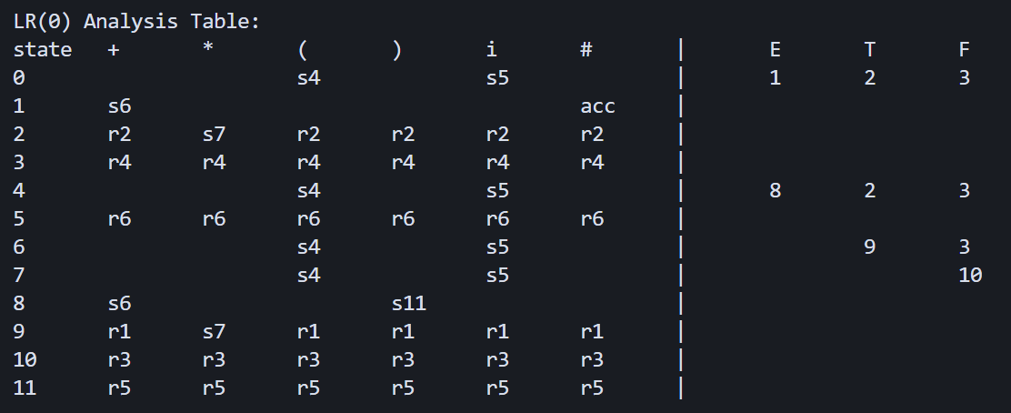
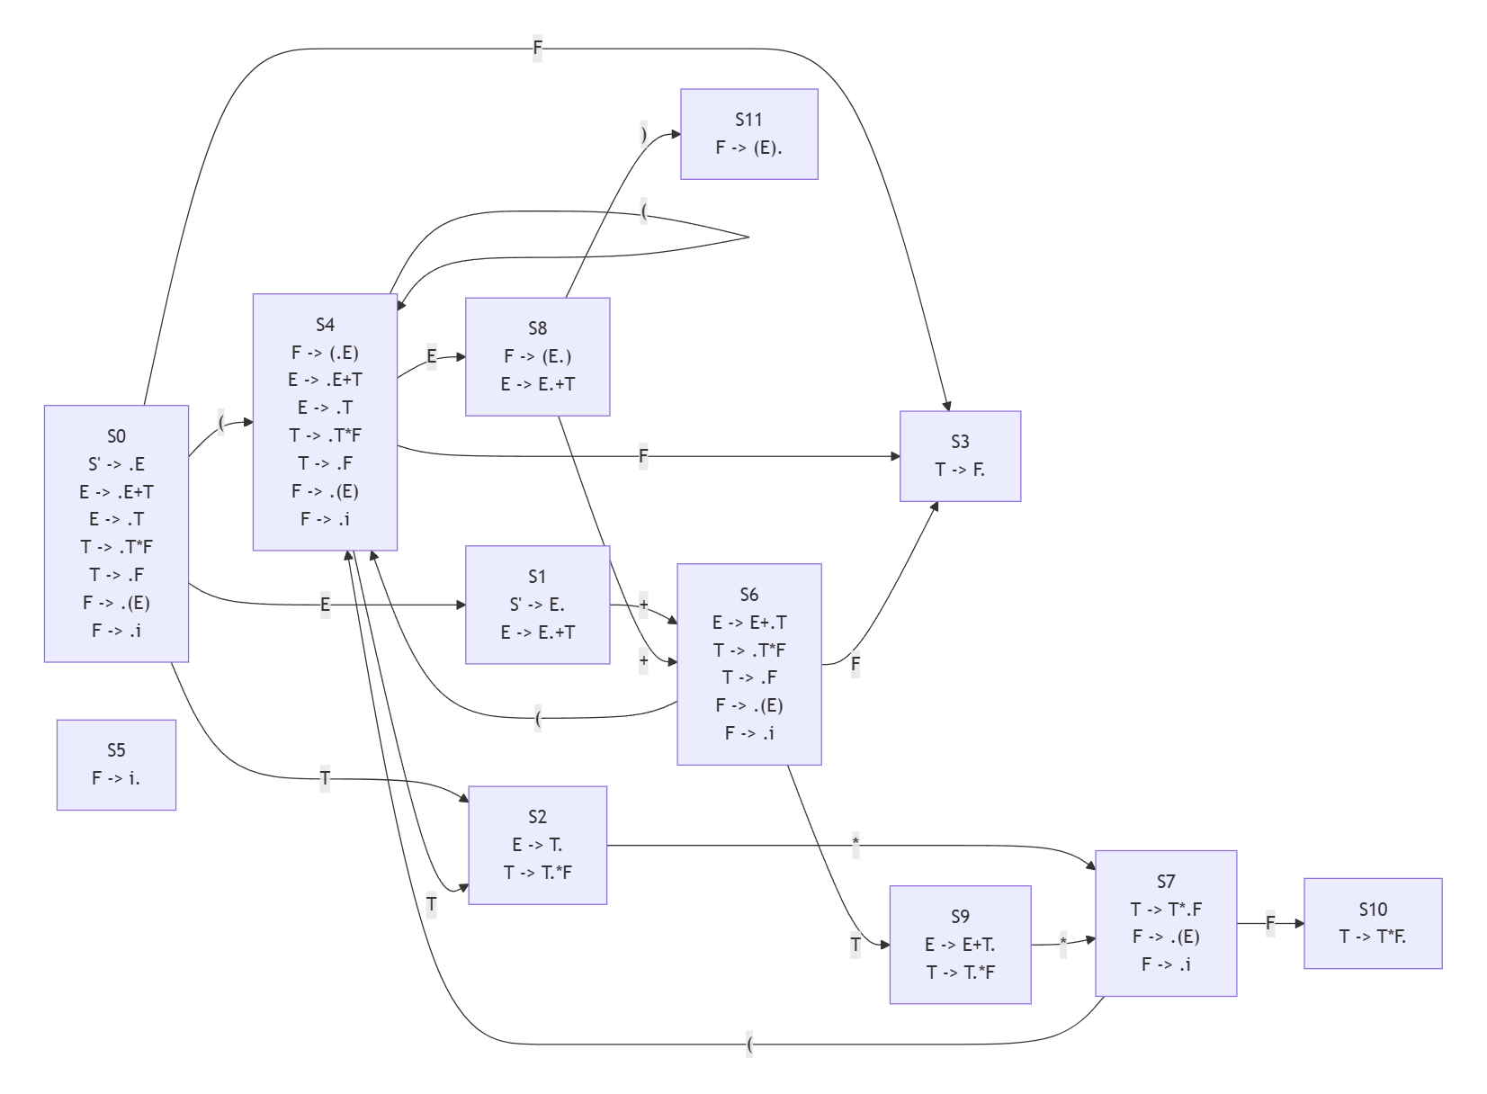
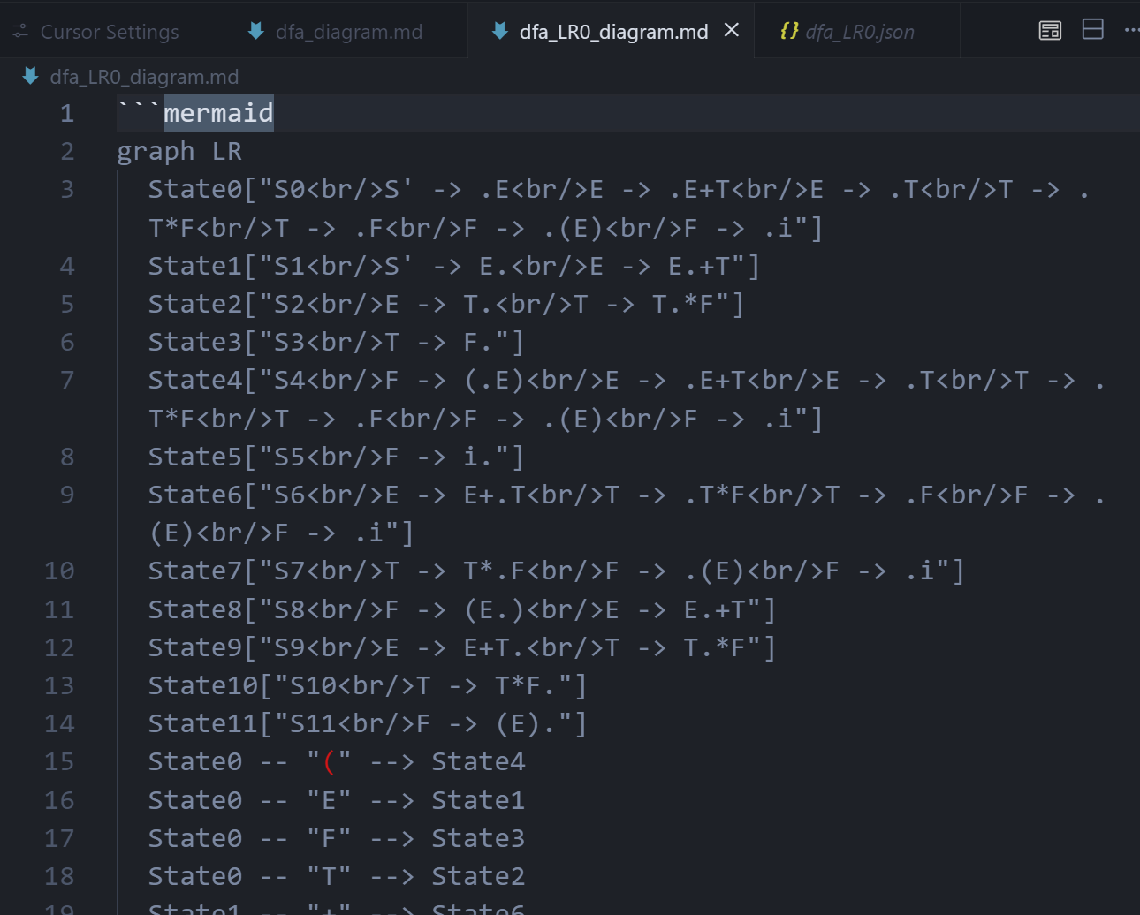
Notes:
graph LR
State0["S0<br/>S' -> .E<br/>E -> .E+T<br/>E -> .T<br/>T -> .T*F<br/>T -> .F<br/>F -> .(E)<br/>F -> .i"]
State1["S1<br/>S' -> E.<br/>E -> E.+T"]
State2["S2<br/>E -> T.<br/>T -> T.*F"]
State3["S3<br/>T -> F."]
State4["S4<br/>F -> (.E)<br/>E -> .E+T<br/>E -> .T<br/>T -> .T*F<br/>T -> .F<br/>F -> .(E)<br/>F -> .i"]
State5["S5<br/>F -> i."]
State6["S6<br/>E -> E+.T<br/>T -> .T*F<br/>T -> .F<br/>F -> .(E)<br/>F -> .i"]
State7["S7<br/>T -> T*.F<br/>F -> .(E)<br/>F -> .i"]
State8["S8<br/>F -> (E.)<br/>E -> E.+T"]
State9["S9<br/>E -> E+T.<br/>T -> T.*F"]
State10["S10<br/>T -> T*F."]
State11["S11<br/>F -> (E)."]
State0 -- "(" --> State4
State0 -- "E" --> State1
State0 -- "F" --> State3
State0 -- "T" --> State2
State1 -- "\+" --> State6
State2 -- "\*" --> State7
State4 -- "(" --> State4
State4 -- "E" --> State8
State4 -- "F" --> State3
State4 -- "T" --> State2
State6 -- "(" --> State4
State6 -- "F" --> State3
State6 -- "T" --> State9
State7 -- "(" --> State4
State7 -- "F" --> State10
State8 -- ")" --> State11
State8 -- "\+" --> State6
State9 -- "\*" --> State7

Slide 22
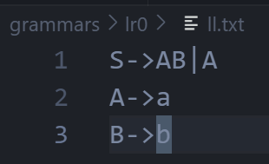
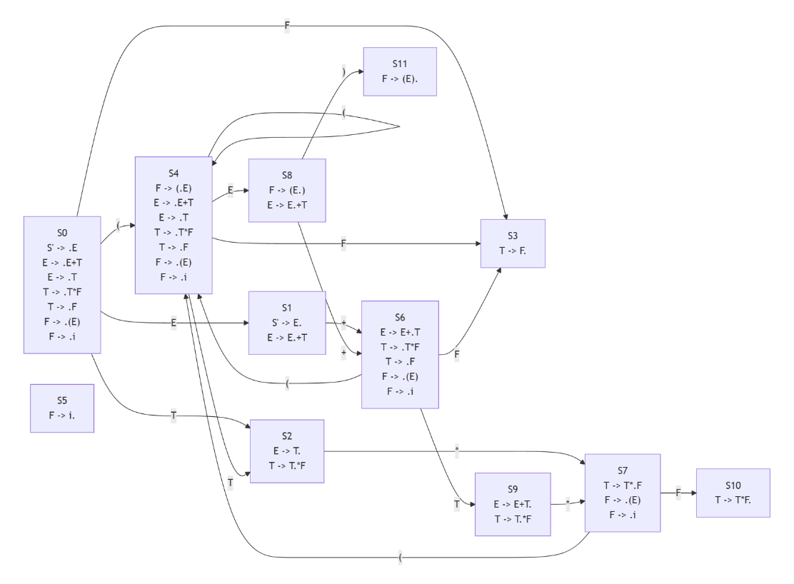
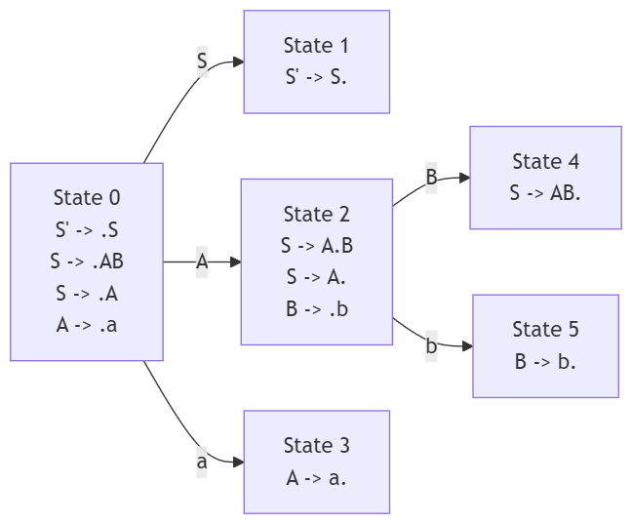
LR(0)DFA计算测试
正例
临界例：归约和移进冲突
文法文件
DFA状态图

Slide 23
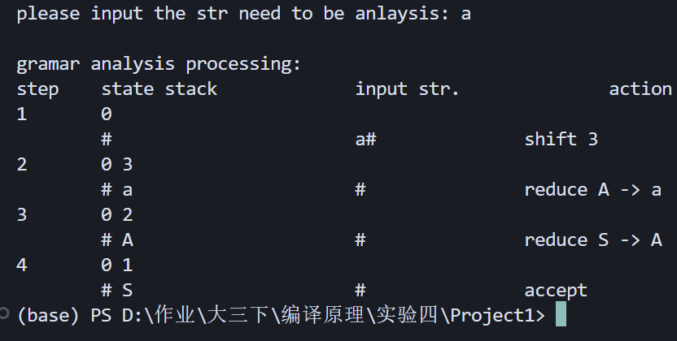
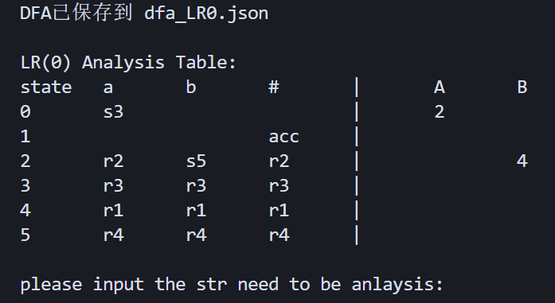
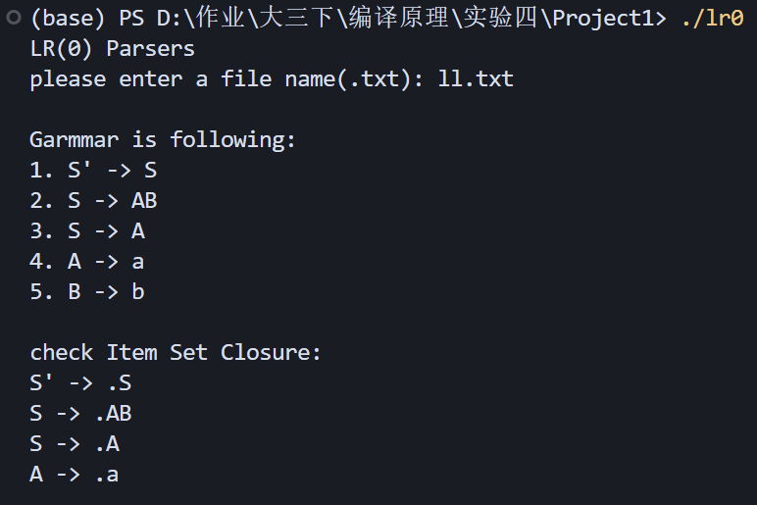

Notes:
graph LR
0["State 0<br>S' -> .S<br>S -> .AB<br>S -> .A<br>A -> .a"]
1["State 1<br>S' -> S."]
2["State 2<br>S -> A.B<br>S -> A.<br>B -> .b"]
3["State 3<br>A -> a."]
4["State 4<br>S -> AB."]
5["State 5<br>B -> b."]
0 -- A --> 2
0 -- S --> 1
0 -- a --> 3
2 -- B --> 4
2 -- b --> 5

Slide 24
LR(0) 分析表构造测试
正例
临界例：归约和移进冲突
文法文件

Slide 25


LR(0) 语法分析测试
文法文件
正例：acc解析成功
负例：解析失败

Slide 26

LR(0) 语法分析测试
文法文件
临界例：成功归约
临界例：成功归约

Slide 27



SLR(1) 语法分析测试
增广文法
First和Follow计算
语法分析表

Slide 28



SLR(1) 语法分析测试
DFA构造
正例：i+(i*i)语句解析

Slide 29


SLR(1) 语法分析测试
临界例：i+i+i语句解析
负例：+i+i语句解析

Slide 30





SLR(1) 语法分析测试

Slide 31



LR(1) 语法分析测试
语法分析表构造
DFA构造
Notes:
graph LR
0["State 0<br/>S' -> .S, [#]<br/>S -> .L=R, [#]<br/>S -> .R, [#]<br/>L -> .*R, [=]<br/>L -> .i, [=]<br/>R -> .L, [#]<br/>L -> .*R, [#]<br/>L -> .i, [#]"]
1["State 1<br/>S' -> S., [#]"]
2["State 2<br/>S -> L.=R, [#]<br/>R -> L., [#]"]
3["State 3<br/>S -> R., [#]"]
4["State 4<br/>L -> *.R, [=]<br/>L -> *.R, [#]<br/>R -> .L, [=]<br/>R -> .L, [#]<br/>L -> .*R, [=]<br/>L -> .i, [=]<br/>L -> .*R, [#]<br/>L -> .i, [#]"]
5["State 5<br/>L -> i., [=]<br/>L -> i., [#]"]
6["State 6<br/>S -> L=.R, [#]<br/>R -> .L, [#]<br/>L -> .*R, [#]<br/>L -> .i, [#]"]
7["State 7<br/>L -> *R., [=]<br/>L -> *R., [#]"]
8["State 8<br/>R -> L., [=]<br/>R -> L., [#]"]
9["State 9<br/>S -> L=R., [#]"]
10["State 10<br/>R -> L., [#]"]
11["State 11<br/>L -> *.R, [#]<br/>R -> .L, [#]<br/>L -> .*R, [#]<br/>L -> .i, [#]"]
12["State 12<br/>L -> i., [#]"]
13["State 13<br/>L -> *R., [#]"]
0 -- "\*" --> 4
0 -- "L" --> 2
0 -- "R" --> 3
0 -- "S" --> 1
0 -- "i" --> 5
2 -- "=" --> 6
4 -- "\*" --> 4
4 -- "L" --> 8
4 -- "R" --> 7
4 -- "i" --> 5
6 -- "\*" --> 11
6 -- "L" --> 10
6 -- "R" --> 9
6 -- "i" --> 12
11 -- "\*" --> 11
11 -- "L" --> 10
11 -- "R" --> 13
11 -- "i" --> 12

Slide 32



LR(1) 语法分析测试
正例：成功归约
负例：直接报错
临界例：成功归约

Slide 33






中间代码生成
正例
负例
临界例：带括号

Slide 34


MCP测试
直接调用Agent，对DFA状态图进行可视化
对话示例
Mermaid文件
DFA可视化

Slide 35



